Slide 1
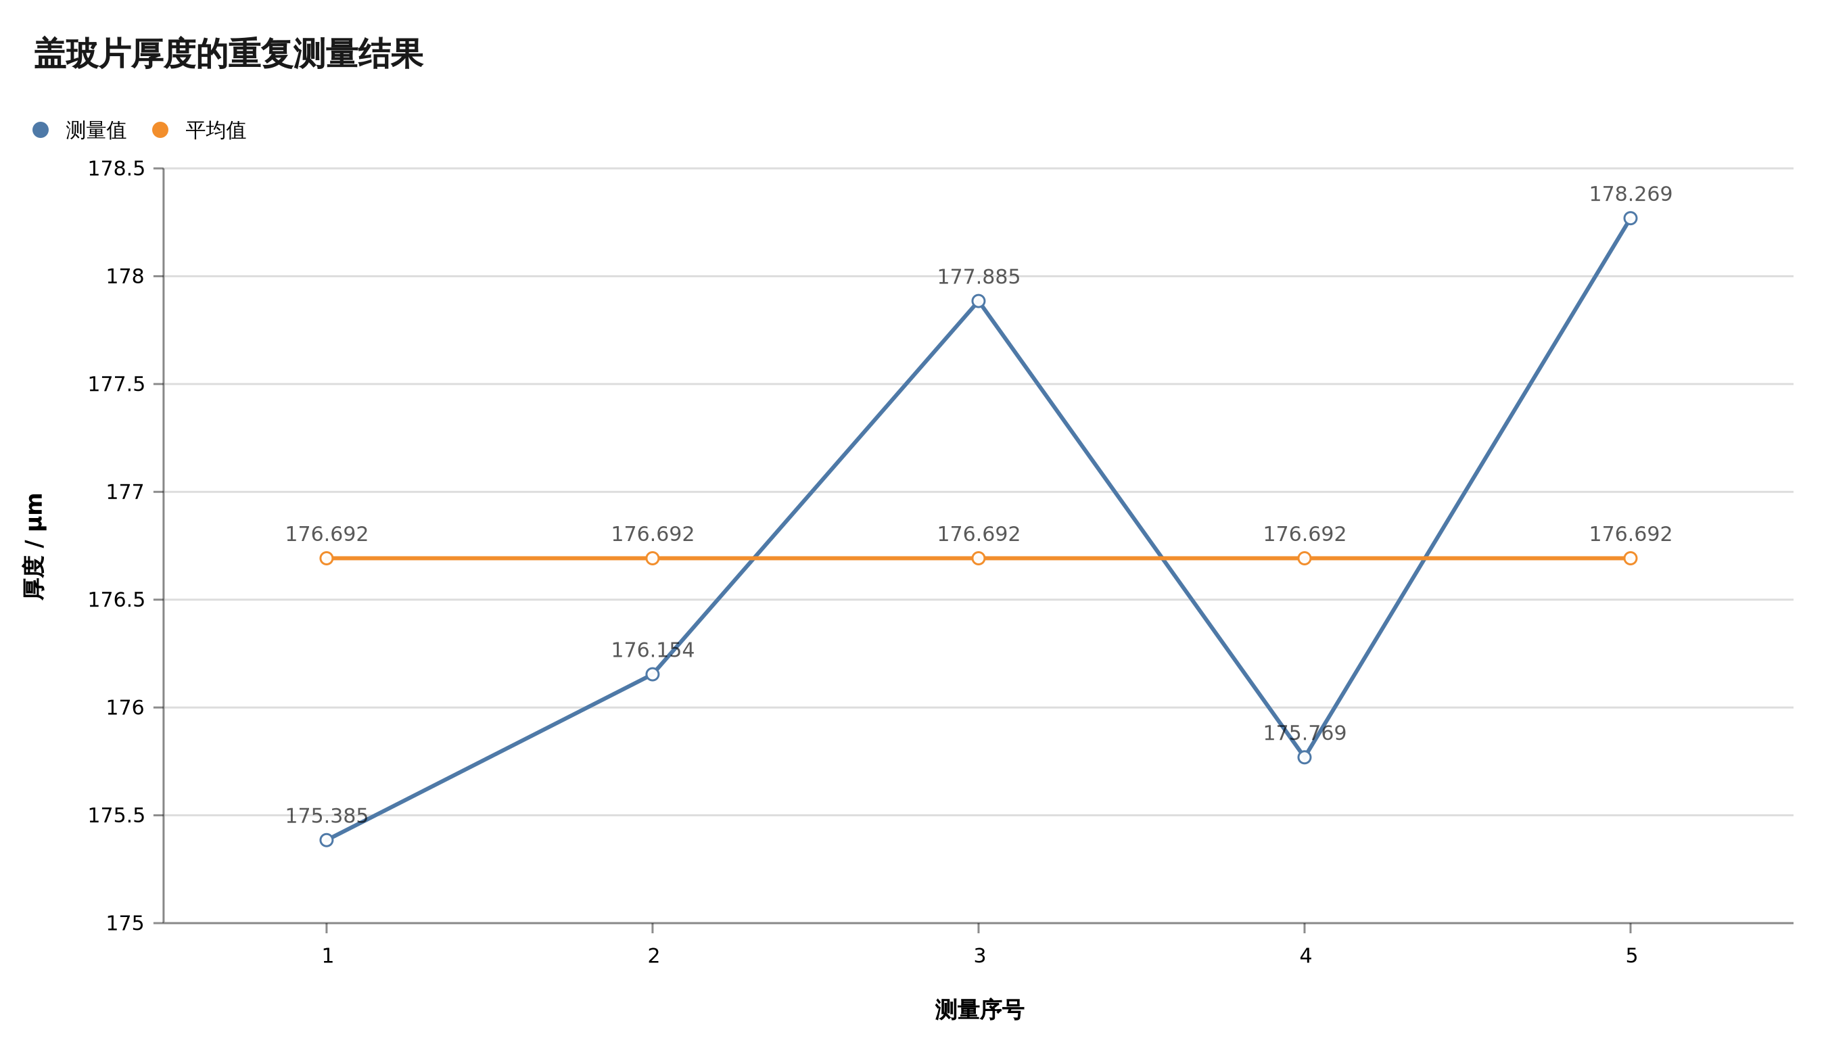
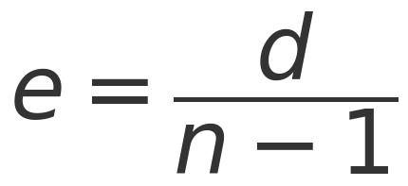
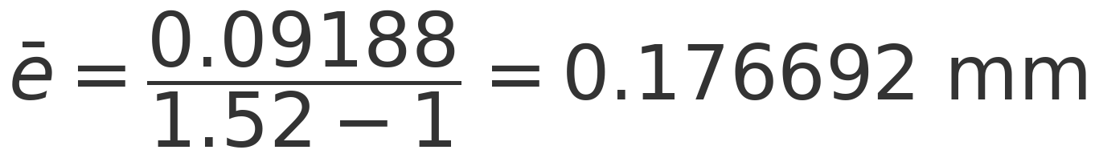
盖玻片厚度测量 / 01. 数据与结果
序号 | 动镜位移 / mm | 厚度 / mm | 厚度 / μm
1 | 0.09120 | 0.175385 | 175.385
2 | 0.09160 | 0.176154 | 176.154
3 | 0.09250 | 0.177885 | 177.885
4 | 0.09140 | 0.175769 | 175.769
5 | 0.09270 | 0.178269 | 178.269
平均值 | 0.09188 | 0.176692 | 176.692
五次结果分布在 175.385～178.269 μm，极差为 2.885 μm，未发现明显异常值。

Slide 2
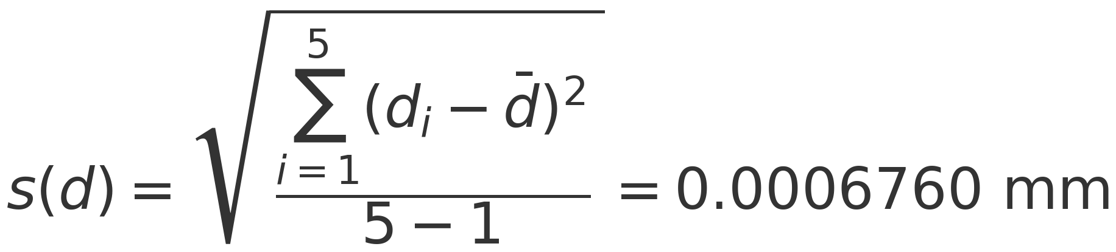


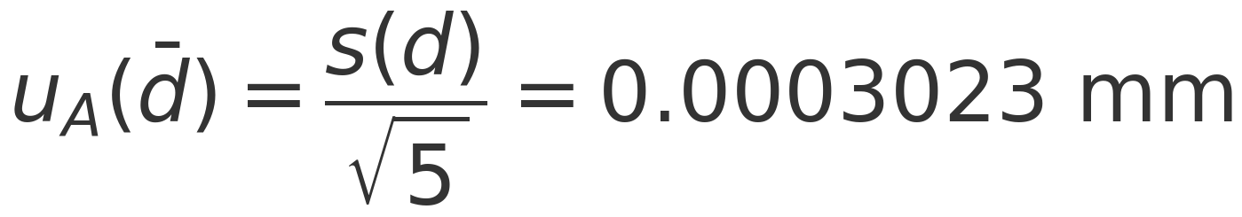
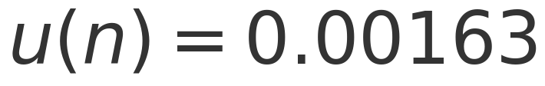
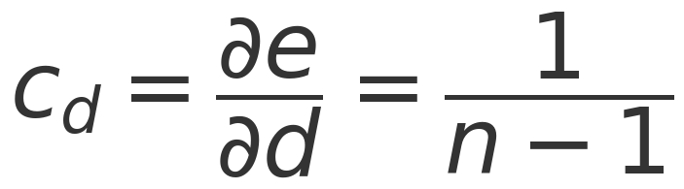
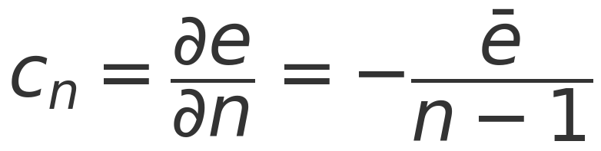
盖玻片厚度测量 / 02. 不确定度计算过程
A 类：重复性评定
B 类：仪器与折射率

Slide 3
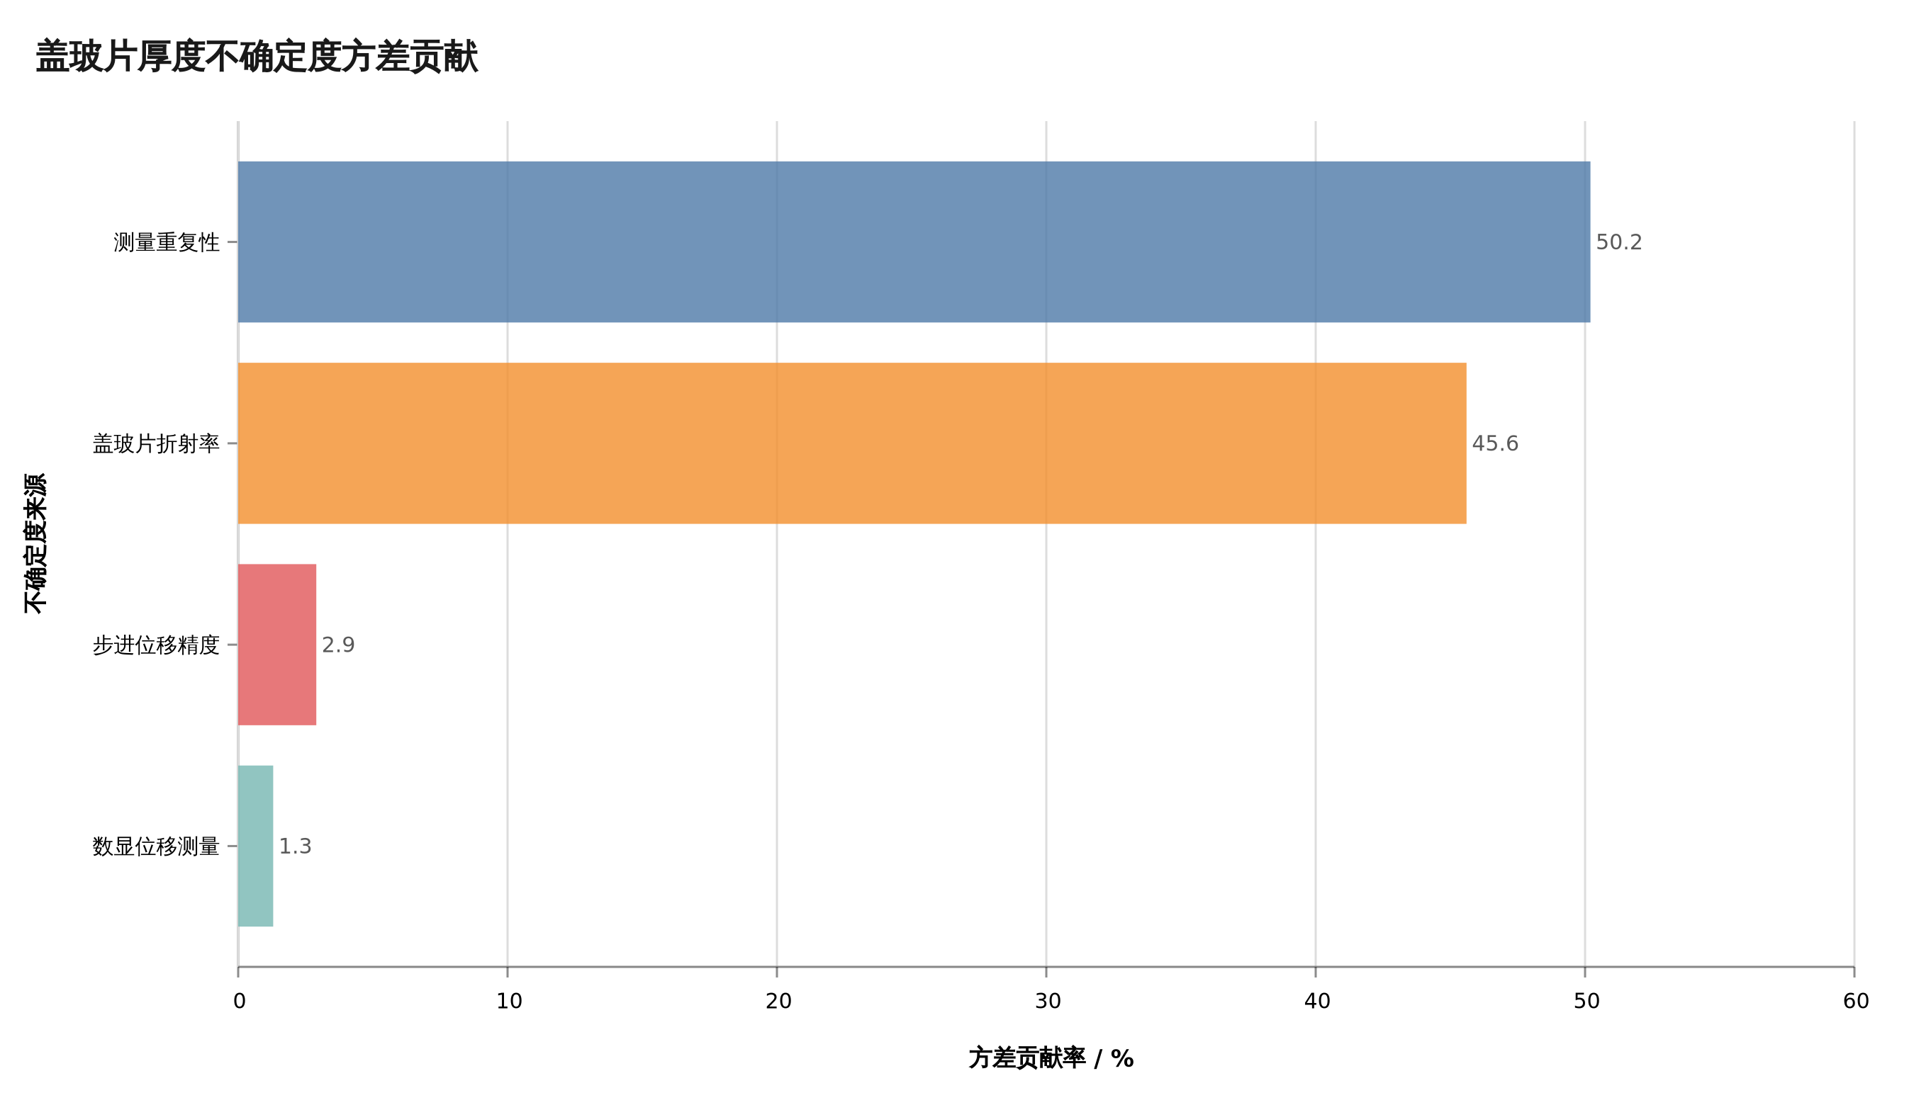
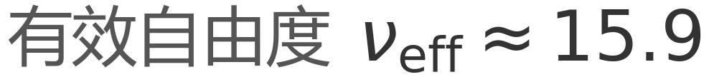

盖玻片厚度测量 / 03. 预算与结果
不确定度来源 | 标准不确定度 / μm | 方差贡献率
测量重复性 | 0.581 | 50.2%
盖玻片折射率 | 0.554 | 45.6%
步进位移精度 | 0.139 | 2.9%
数显位移测量 | 0.096 | 1.3%
最终结果
e = (176.7 ± 1.7) μm
k=t₀.₉₇₅(νeff)，U₀.₉₅=k·u_c；u_c 为合成标准不确定度
P≈95%，相对扩展不确定度为 0.98%；测量重复性与折射率是两项主要不确定度来源。

